Slide 1
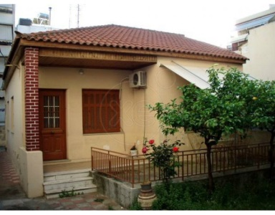
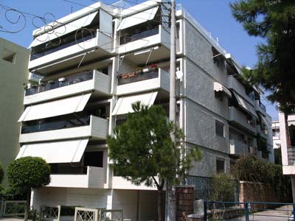
JE PRÉSENTE MA MAISON
- Où est- ce que tu habites?
J’ habite une vieille maison particulière/ individuelle (μονοκατοικία)
J’ habite un appartement, au deuxième étage d’ un immeuble

Slide 2
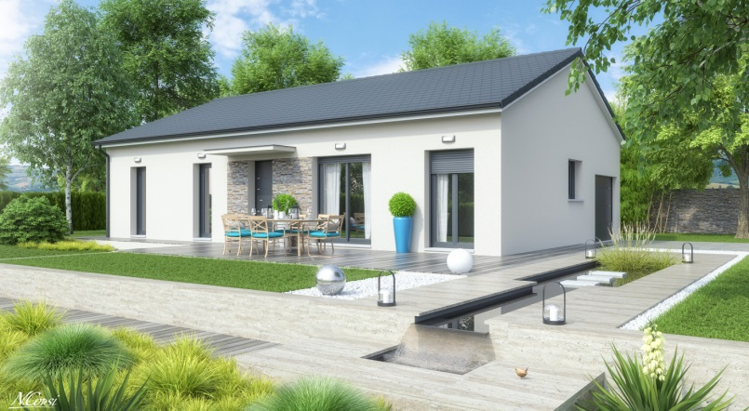
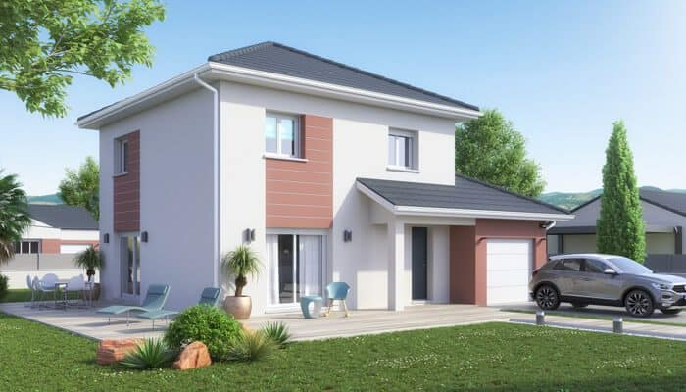
JE PRÉSENTE MA MAISON
- Où est- ce que tu habites?
J’ habite une maison de plain pied (ισόγειο)
J’ habite une maison à étage (μεζονέτα)

Slide 3
Adjectifs pour décrire
Mon appart(ement) est
beau, grand (= vaste =
spatieux), lumineux (=clair)
moderne, bien décoré,
confortable (=commode)
bien rangé, propre
vieux, petit, sale
moche, sombre
démodé, mal rangé
Ma maison est
belle, grande (=vaste =
(spatieuse), lumineuse (=claire)
moderne, bien décorée
Confortable (=commode)
bien rangée, propre
vieille, petite, sale
moche, sombre
démodée, mal rangée

Slide 4
Les étages et les parties d’ une maison
La mansarde
Le premier étage
Le rez- de - chaussée
Le sous- sol

Slide 5
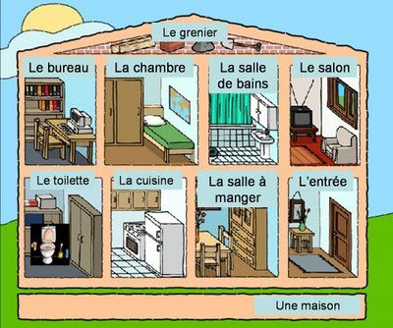
Un grenier
Un bureau
Une chambre
Une salle de bains
Un salon
Des toilettes
Une cuisine
Une salle à manger
Une entrée

Slide 7
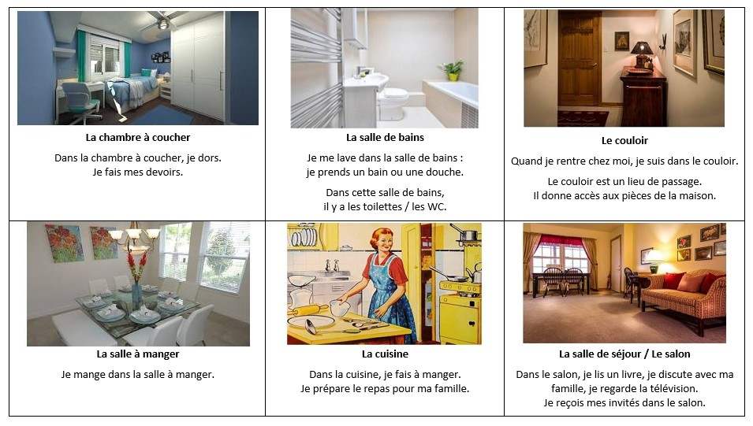
Les pièces d’ une maison

Slide 8
Comment les pièces sont- elles meublées?

Slide 9
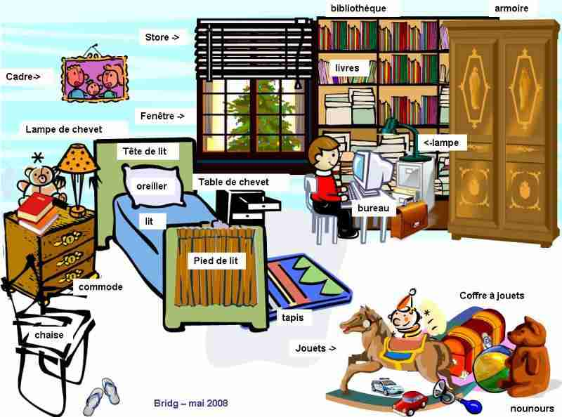
Comment une chambre d’enfant est- elle meublée?

Slide 10
- Qu'est-ce qu'il y a dans la salle de bains? - Dans la salle de bains, il y a...

Slide 11
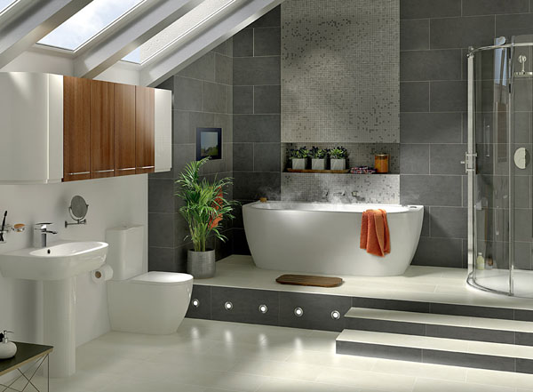
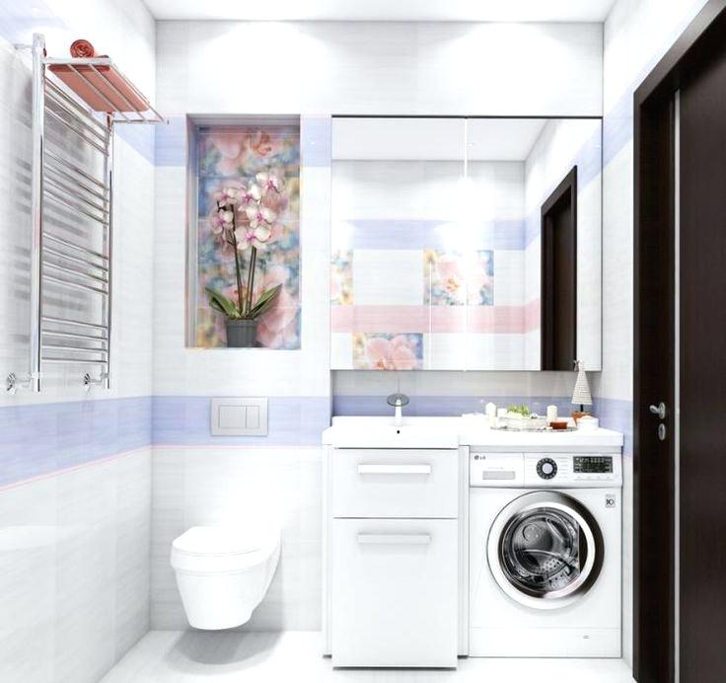
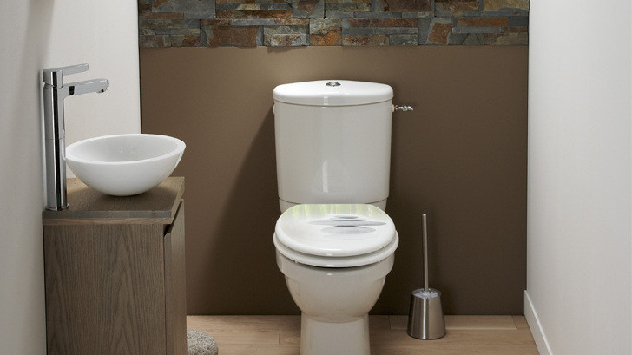
La salle de bains?
Les WC?
La buanderie?
Dans la salle de bains il y a les toilettes, un lavabo, la baignoire et / ou une cabine de douche
Dans la buanderie il y a les toilettes, un lavabo, un lave linge et un sèche linge
Dans les WC il y a les toilettes et un lavabo

Slide 12
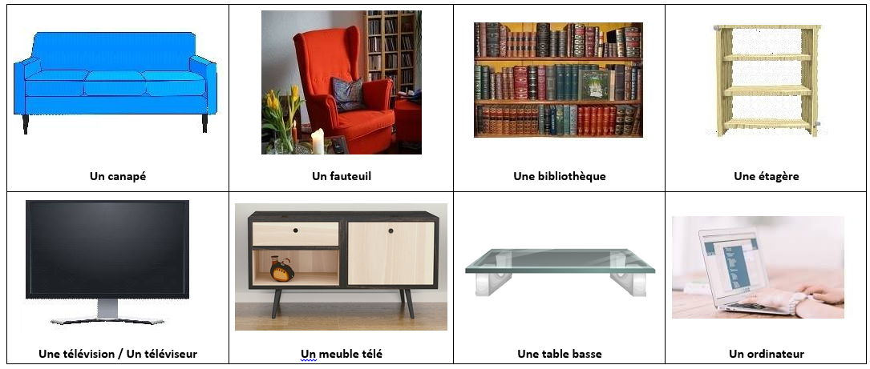
- Qu'est-ce qu'il y a dans la salle de séjour ? - Dans la salle de séjour, il y a...

Slide 13
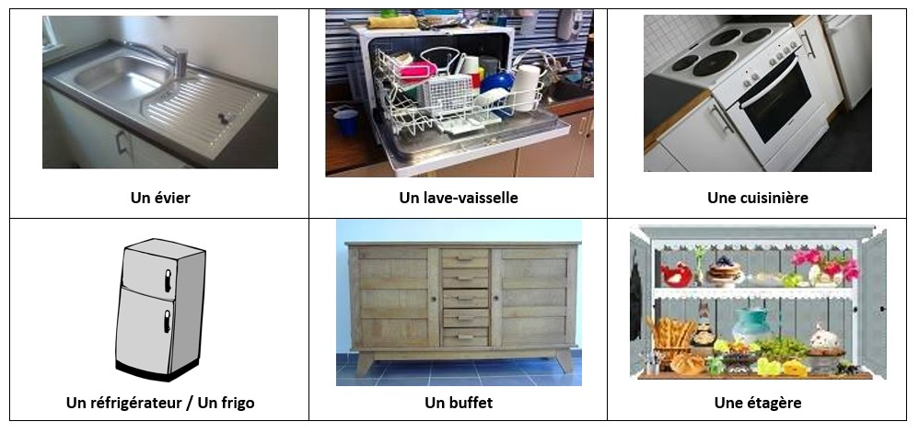
- Qu'est-ce qu'il y a dans la cuisine? - Eh bien, dans la cuisine, il y a...

Slide 14
Et dans la salle à manger? Dans la salle à manger, il y a...

Slide 15
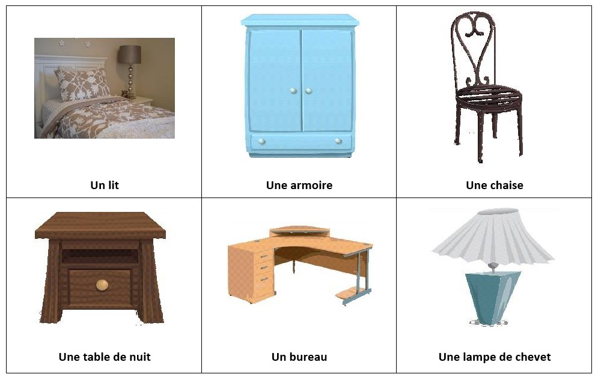
- Qu'est-ce qu'il y a dans ta chambre (à coucher)? - Dans ma chambre, il y a...

Slide 16
Les prépositions de lieu

Slide 17
Les prépositions de lieu

Slide 18
Révisons les prépositions de lieu
Le balon est
sur
sous
devant
derrière
entre le lit et
la chaise
Le lit est
à côté (de le) du bureau
en face (de le) du sofa
à gauche de la fenêtre
à droite de la chaise
au milieu de la chambre
au fond de l’ armoire
(de les) des étagères
au dessus (de le) du salon
au dessous de la mansarde
le lit

Slide 19
A toi, maintenant !!
Tu habites une maison particulière ou un appartement?
Dans quel étage tu habites?
Il y a combien de pièces dans ta maison?
Tu partages ta chambre avec ton frère ou ta soeur ou bien tu as une chambre pour toi?
Comment est ta chambre? (vaste, agréable, bien décorée)
De quelle couleur est ta chambre?
Est-ce qu’ il y a un séjour, chez toi?
Où est le séjour / ta chambre / le salon? (à côté de, en face de…)
Qu'est-ce qu'il y a dans le salon?
Où est- ce que vous mangez?
Où est- se que tu fais tes devoirs?
Bravo, bon travail !

